Slide 1
Здоровье – не всё,
но всё без здоровья – ничто!
(Сократ)

Slide 2
Создание психолого – педагогических условий для развития дошкольников, оказание психологической поддержки и помощи детям, педагогам и родителям.

Slide 3
Задачи: - создание условий для положительного психологического комфорта в группах; - формирование навыков позитивной коммуникации; - развитие у детей уверенности в своих силах; - снятие психо – эмоционального и мышечного напряжения; - сплочение коллектива.

Slide 4
Модель деятельности
Педагог – психолог
Педагоги
Родители
Дети
Индивидуализация образовательного процесса

Slide 5
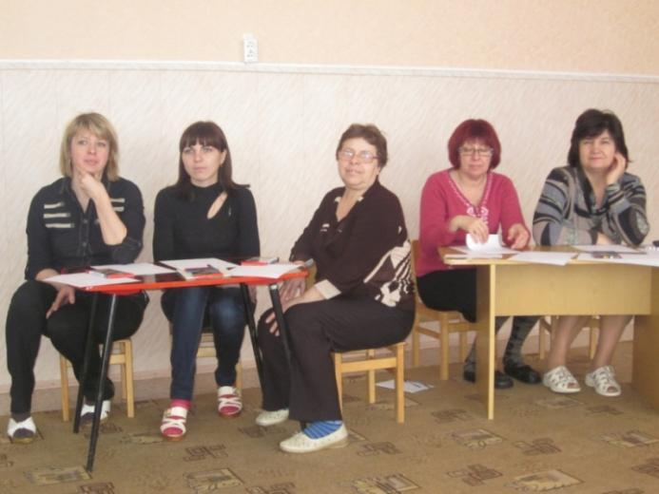
Консультация: «Обеспечение психологической безопасности личности ребенка» Картотека игр.
Педагог – психолог - педагоги

Slide 6
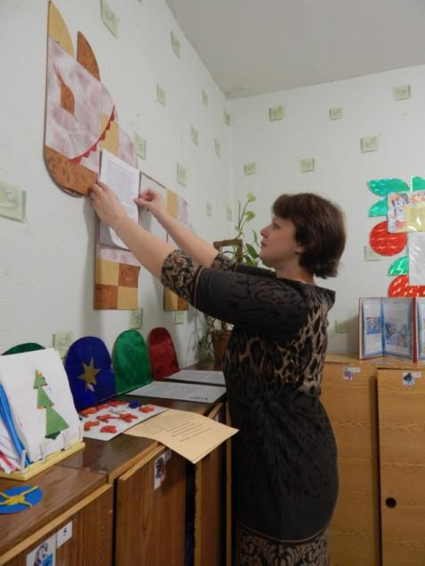
Педагог – психолог - родители
Информация для родителей:
Памятка«Здоровый образ жизни детей — задача родителей»
Стендовая информация:
«Воздействие цвета на психику»
Консультации :
индивидуальные, групповые

Slide 7
Педагог – психолог - дети
Здоровьесберегающие технологии
Технологии обучения здоровому образу жизни
Релаксации
Динамические
паузы

Slide 8
Динамические паузы
Релаксации

Slide 9
Технологии сохранения и стимулирования здоровья
Игротерапия
Коммуникативные игры

Slide 10
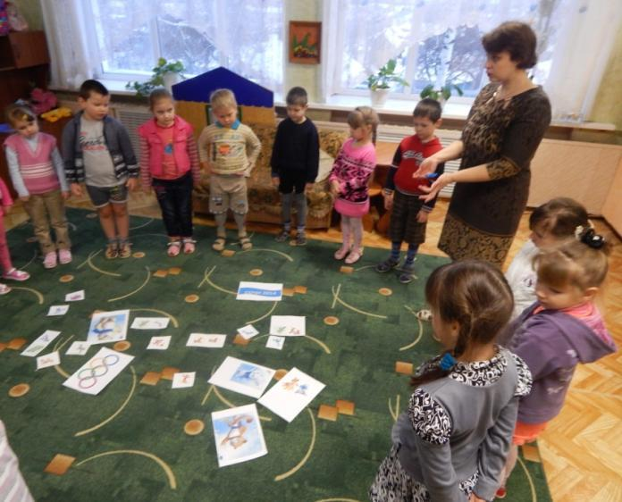
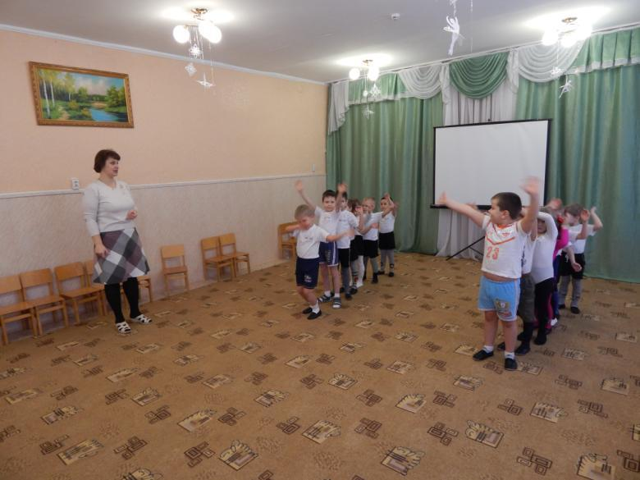
Коммуникативные игры
Игротерапия

Slide 11
Коррекционные технологии
Психогимнатсика
Арттерапия

Slide 12
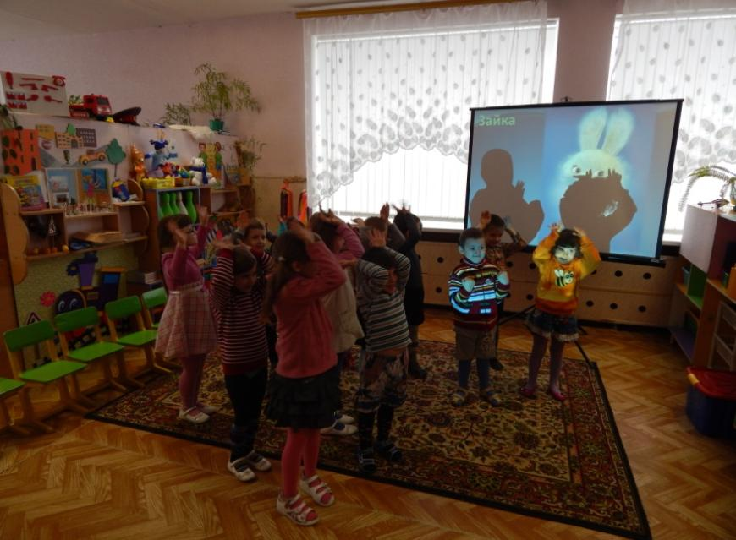
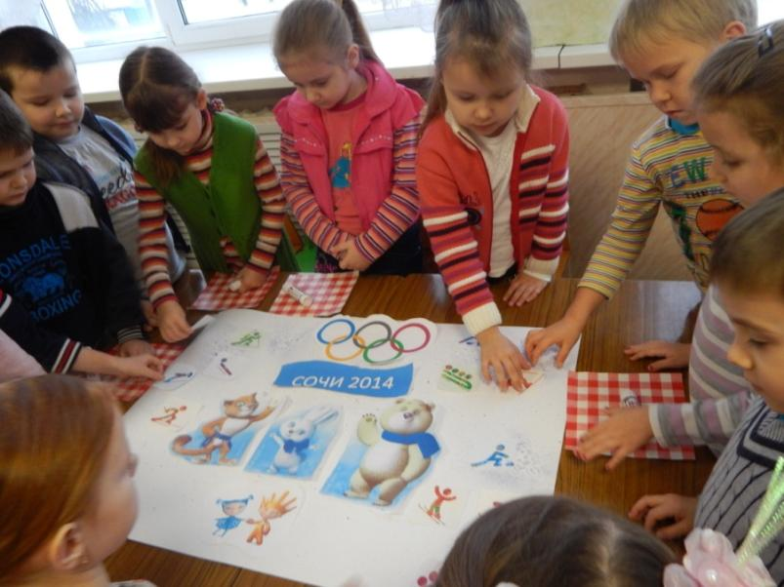
Психогимнастика
Арттерапия

Slide 13
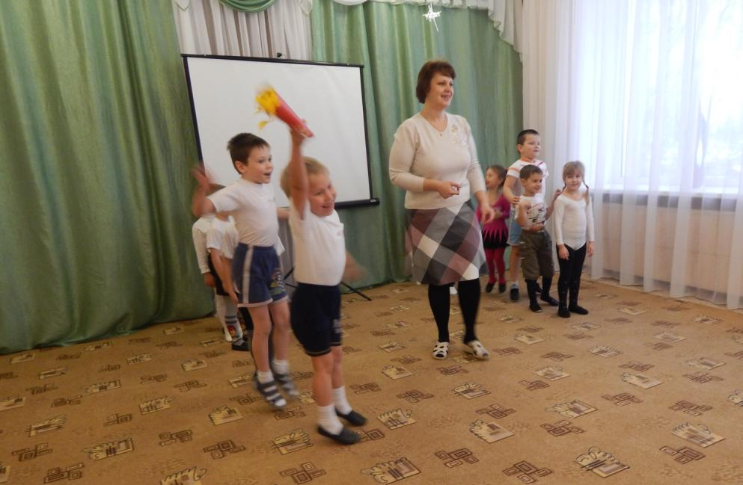
«В здоровом теле – здоровый дух»

Slide 14
Спасибо за внимание!

